Slide 1

Objawy nietypowych uzależnień

Slide 2

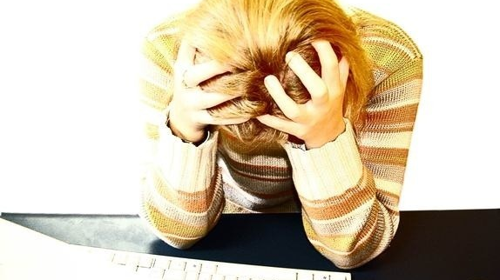
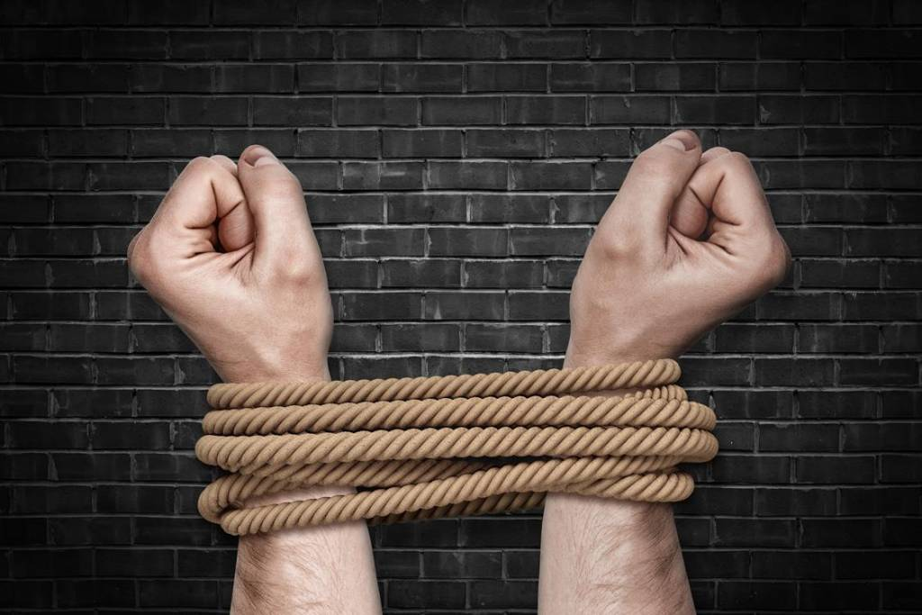
Zapewne znane są wam terminy takie jak:
alkoholizm
nikotynizm
narkomania
lekomania
pracoholizm
hazard
zaburzenia odżywiania
zakupoholizm

Slide 3
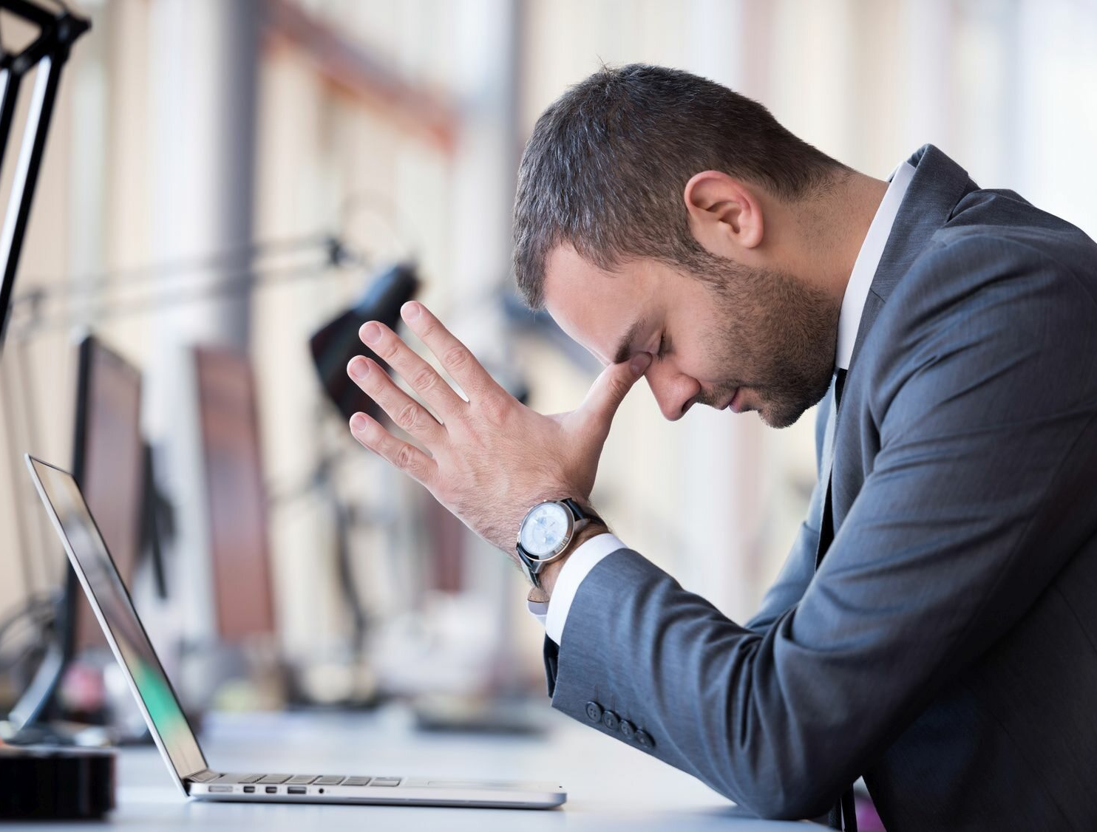
ale czy znacie objawy takich uzależnień jak:
uzależnienie od telefonu komórkowego
gier komputerowych
telewizji
Przebywania w sieci?
infoholizm to pojęcie, które można używać wymiennie z terminami: siecioholizm, uzależnienie od komputera oraz patologiczne używanie internetu.

Slide 4
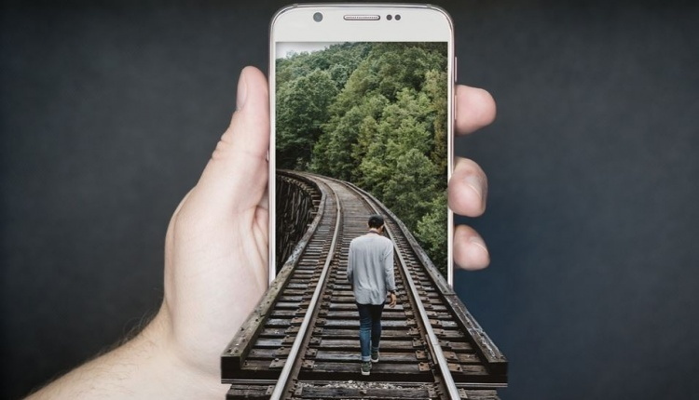
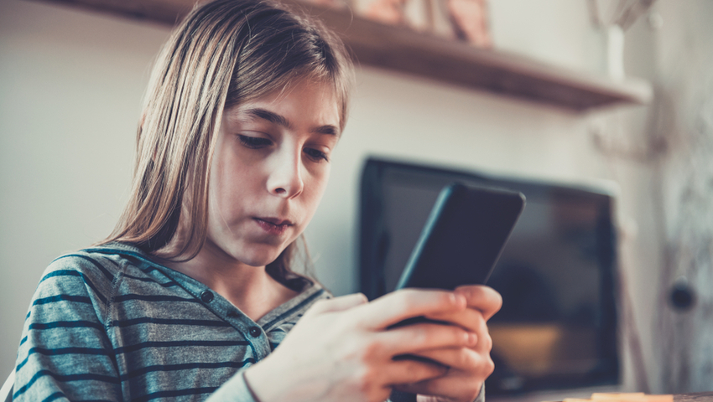
Jak rozpoznamy uzależnienie od telefonu komórkowego tzw. fonoholizm?
- przenoszenie spraw zawodowych, towarzyskich, a także rozrywki czy zakupów w sferę wirtualną
nieustanna gotowość do kontaktu
- fonoholik wszystkie wiadomości odczytuje niezwłocznie i zwykle natychmiast na nie odpowiada
- unikanie kontaktów „na żywo” i preferowanie komunikacji za pomocą smartfona
- wypełnianie wolnego czasu wyłącznie aktywnościami w wirtualnym świecie
- uczucie niepokoju i lęku, gdy nie można korzystać z telefonu, np. gdy zabraknie zasięgu sieci
- przesadna troska o to, by nie utracić kontaktu z wirtualną rzeczywistością
- problemy zdrowotne, takie jak zespół cieśni nadgarstka, bóle kręgosłupa, pogorszenie wzroku, zaburzenia snu

Slide 5
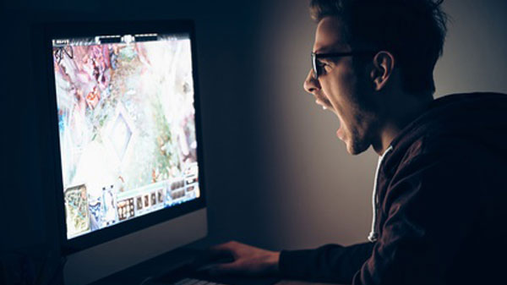

Jak rozpoznamy uzależnienie od gier komputerowych?
- rozdrażnienie, spowodowane brakiem możliwości zagrania w grę
nadpobudliwość, zbyt mocne reakcje na bodźce
- zaburzenia lękowe, niewytłumaczalny strach i poczucie wewnętrznej
paniki
- izolowanie się od rodziny, przyjaciół, ograniczanie kontaktów społecznych
- zaburzenia i zmiany nastroju, chwiejność emocjonalna
- problemy z zasypianiem i bezsenność
- problemy z koncentracją, ciągłe myślenie o grach
- zaniedbywanie obowiązków rodzinnych, szkolnych
- relacje wirtualne stają się ważniejsze od realnych
- wydawanie dużych kwot pieniędzy na nowe gry, akcesoria do gier lub wyposażenie postaci w grze, co znacząco odbija się na budżecie

Slide 6


Jak rozpoznamy uzależnienie od komputera tzw. infoholizm ?
- „zarywanie nocy” i spędzanie ich przed komputerem
utrzymywanie relacji z innymi ludźmi tylko poprzez Internet
– całkowita rezygnacja z bezpośredniego kontaktu
- utracenie zainteresowanie dla wszystkich form aktywności społecznej oprócz rozmów online
- zmiana sposobu komunikacji, rozmowy na techniczny slang
- używanie skrótów internetowych w szkolnych wypracowaniach czy odpowiedziach przy tablicy
- brak kontroli nad czasem spędzanym w Sieci
- porzucenie wszystkich pełnionych do tej pory ról społecznych.

Slide 7

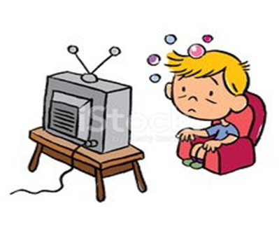
Jak rozpoznamy uzależnienie od telewizji (telemanię)?
- odkładanie „na później” ważnych spraw, obowiązków na rzecz telewizji
- poświęcanie zbyt małej ilości czasu rodzinie
- opuszczenie się w obowiązkach zawodowych, szkolnych
- cytowanie wypowiedzi bohaterów filmowych

Slide 8


GDZIE SZUKAĆ POMOCY?
Osoba uzależniona, jak i członkowie jej rodziny może skorzystać w ramach NFZ ze świadczeń opieki psychiatrycznej oraz leczenia uzależnień (w zależności od potrzeb i stanu zdrowia) w:
poradni
ośrodku dziennym
przychodni
szpitalu
lub przez kontakt telefoniczny, który podany jest na stronie internetowej:
www.psychologdlawszystkich.pl

Slide 9


kiedy szukać pomocy?
Internetoholik a także każdy inny nałogowiec - zaniedbuje rodzinę, przyjaciół, obowiązki, nie dba o własne zdrowie, rezygnuje z innych rozrywek i przyjemności. Redukuje czas przeznaczony na sen, je byle co, a najchętniej gotowe dania.
Osoba uzależniona niemal na pewno nie poradzi sobie z problemem uzależnienia. Pomocą może być rodzina, a także specjalne grupy wsparcia. Pamiętajmy, że uzależnienie od telewizji, gier, komputera jest równie groźne, co inne nałogi. Jeśli zbagatelizujemy problem, nie uda się nam go rozwiązać.

Slide 10
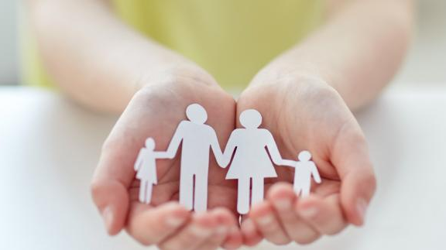

Jak może pomóc rodzina?
Wzajemne zaufanie, szczerość i otwartość, to klucz do wyjścia z każdej trudnej sytuacji.
Jeśli zauważycie, że bliska osoba zmierza w złym kierunku, popada w problemy i nie potrafi z nich wyjść, nie odwracajcie się od niej.
Nawet jeśli najpierw na drodze niesienia pomocy spotkacie bunt, agresje, gniew i niezrozumienie, nie poddawajcie się.
Kiedyś na pewno usłyszycie, że to była najlepsza rzecz jaką uczyniliście dla uzależnionej osoby.

Slide 11

Jak można pomóc samemu sobie?
Najważniejsze żeby osoba uzależniona zauważyła swój problem i zechciała przyjąć pomoc…

Slide 12

Dziękujemy za uwagę prezentację przygotowała dla państwa Monika Dorosińska
Zdjęcia : www.google pl.

